Slide 1


Slide 2

ชีวีเราอยู่ในพระองค์ กำลังเราอยู่ในพระองค์
Notes:
Verse

Slide 3
ความวางใจเราอยู่ในพระองค์ ในพระองค์
Notes:
Verse

Slide 4
เราจะสรรเสริญ ด้วยสุดสิ้นดวงจิต
Notes:
Chorus

Slide 5
เราจะสรรเสริญ ด้วยสุดสิ้นกำลัง
Notes:
Chorus

Slide 6
ด้วยสุดสิ้นชีวิต ด้วยสุดสิ้นจิตใจ
Notes:
Chorus

Slide 7
ความวางใจอยู่ในพระองค์
Notes:
Chorus

Slide 8

พระเจ้า รักคุณและฉัน
พระทรงนำ พ้นภัยโดยพลัน
Notes:
Verse

Slide 9
เราจะอยู่หนใดจะอยู่ไหนก็ไม่หวั่น
เพราะพระเจ้ารักคุณและฉัน
Notes:
Verse

Slide 10
แม้ยามที่ฟ้ามืดมิด
โลกมลายกลายเป็นผงคลีดิน
Notes:
Chorus

Slide 11
เราจะอยู่ในอ้อมอกพระเจ้า
รื่นรมย์สมอุรา
Notes:
Chorus

Slide 12
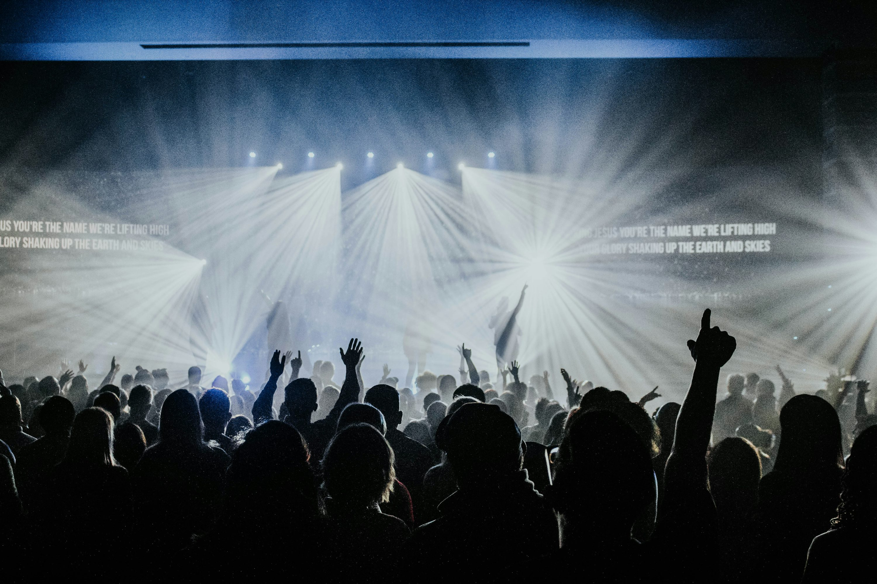
Notes:
Verse

Slide 13
พระองค์ทรงอยู่ในชีวิตฉัน
ทรงเฝ้ามองอยู่ทุกเวลา
Notes:
Verse

Slide 14
พระหัตถ์พระองค์ล้อมชีวา
นำฉันให้อยู่ในความชอบธรรม
Notes:
Verse

Slide 15
และฉันจึงจับตา
รอคอยพระศิลา
Notes:
Verse

Slide 16
จะร้องเพลงสรรเสริญ
เพราะรักพระองค์
Notes:
Chorus

Slide 17
เพราะความรักพระองค์
มั่นคง
Notes:
Chorus

Slide 18
ประคองฉันให้อยู่
ในอ้อมแขนนิรันดร์
Notes:
Chorus

Slide 19
ไม่เคยทอดทิ้งฉันไป
ไม่ว่าอย่างไร
Notes:
Chorus

Slide 20
ฮาเลลูยา
ฮาเลลูยา
Notes:
Bridge

Slide 21

Notes:
Verse

Slide 22
องค์บริสุทธิ์ พระองค์ทรงงดงาม
Notes:
Verse

Slide 23
พระองค์ทรงประทับ ในที่สูงเบื้องบน
Notes:
Verse

Slide 24
องค์สันติราช พระองค์ทรงครอบครอง
Notes:
Verse

Slide 25
และสันติภาพในพระองค์ ไม่มีที่สิ้นสุด
Notes:
Verse

Slide 26
พระองค์ทรงสมควร
Notes:
Pre-Chorus

Slide 27
พระองค์ทรงเป็นผู้เดียว
Notes:
Pre-Chorus

Slide 28
ที่ข้าจะนอบน้อมวันทา ถวายนมัสการ
Notes:
Chorus

Slide 29
พระเจ้าของข้า ตลอดนิรันดร์
Notes:
Chorus

Slide 30
และข้าวางทุกสิ่ง
ต่อหน้าพระบัลลังก์พระองค์
Notes:
Chorus

Slide 31
เพราะพระองค์เพียงผู้เดียว
Notes:
Chorus

Slide 32
ทรงสมควรจะได้รับคำสรรเสริญ
Notes:
Chorus

